Slide 1
Eritrosit Sedimentasyon Hızı (ESR)

Slide 2
Prensip : Venöz kan örneği iyice karıştırılarak vertikal (düşey, dik) bir pozisyonda tutulursa eritrositler dibe çökme eğilimi gösterirler. Tepe noktasından başlayarak belli bir zaman diliminde görülen çökmenin miktarı Eritrosit Sedimentasyon Hızı olarak bilinir.

Slide 3
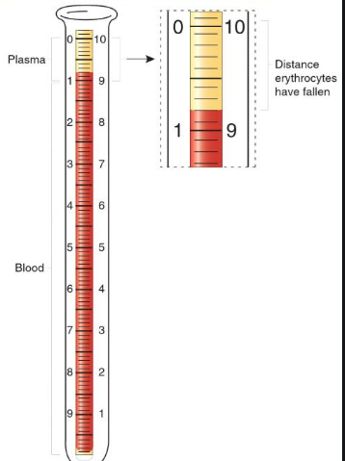
Süre sonunda mm olarak ölçülen çöken
eritrosit
mesafesi
1 saat

Slide 4
Bazı proteinler, eritrositlerin birbirlerini itmesine sebep olan üzerlerinde taşıdıkları negatif yükü (zeta potansiyeli) diğer plazma proteinlerinden daha fazla azaltırlar.
Zeta potansiyelinin azalması rulo formasyonunun oluşmasına ve hücrelerin tek tek iken olduğundan daha hızlı çökmesine neden olur.

Slide 5
ESR FAZLARI
AGREGASYON (Eritrositler rulo formasyonu yapar) , çökme minimaldir (birkaç dk)
PRESİPİTASYON (ÇÖKME) çökme hızlıdır, sabit bir hızda çökme görülür
PAKETLEME fazı : hız tekrar yavaşlar

Slide 6
Kümeleşme
çökme
paketlenme

Slide 7
İlk fazda oluşan agregatların büyüklüğü ESR üzerinde çok etkilidir
Fibrinojen, IgM, a2 makroglobulin çökmeyi arttırır
Anemilerde, özellikle megaloblastikse ESR artar
Polisitemide, sferositozda akantositler, orak hücreler varsa ESR azalır

Slide 8
Kullanılan Örnek Tipi
K2 EDTA lı (morkapaklı TKS tüpleri
Sitratlı [0.109 mol/L, (%3,2) 1 hacim sitrat, 4 hacim kan]
K2 EDTA lı tüpten Sitratlı tübe çekilen kanlar

Slide 9
iç çapı 2.55 mm 30 cm uzunluğunda
Westergren: 4 vol. kan + 1 vol. sitrat
Wintrobe: EDTA lı kan doğrudan kullanılır
(seyreltme yok)

Slide 10
Wintrobe tübü ile ESR
Başlangıç “0.”dk 1.saat sonunda

Slide 12
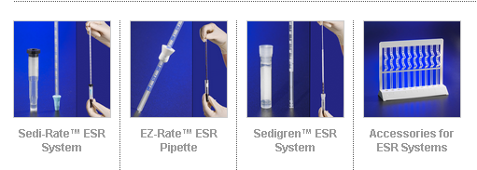

Slide 14
Geçmişte kullanılan sistem

Slide 15
EDTA lı kan ile otomatik ESR ölçümü
Eritrositlerin agregasyonu değerlendirilir
5 dk içinde ilk sonuç alınır
Hematokrit değerinden etkilenmez
TKS tübü kullanılarak çalışılır
175 milkrolitre kan yeterli olur

Slide 17
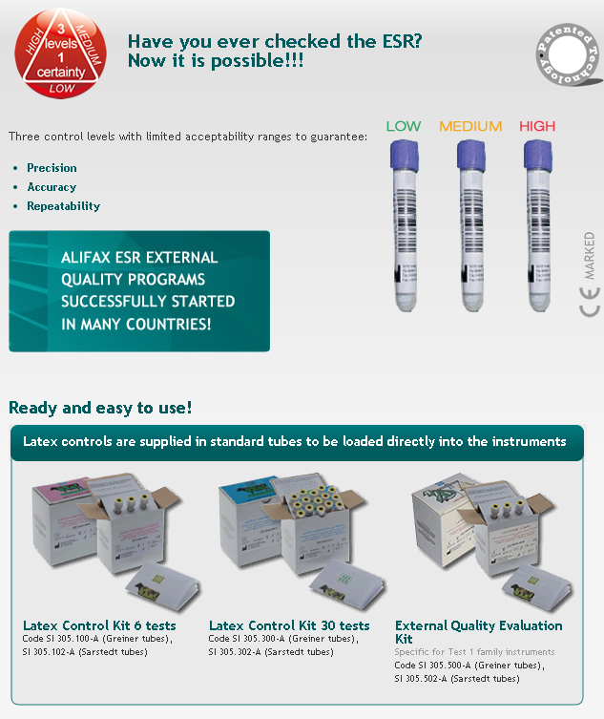
Kullanılan Kontrol Materyalleri

Slide 18
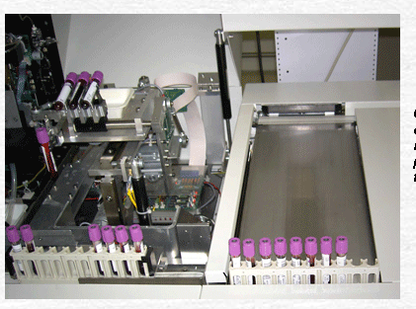

Slide 19
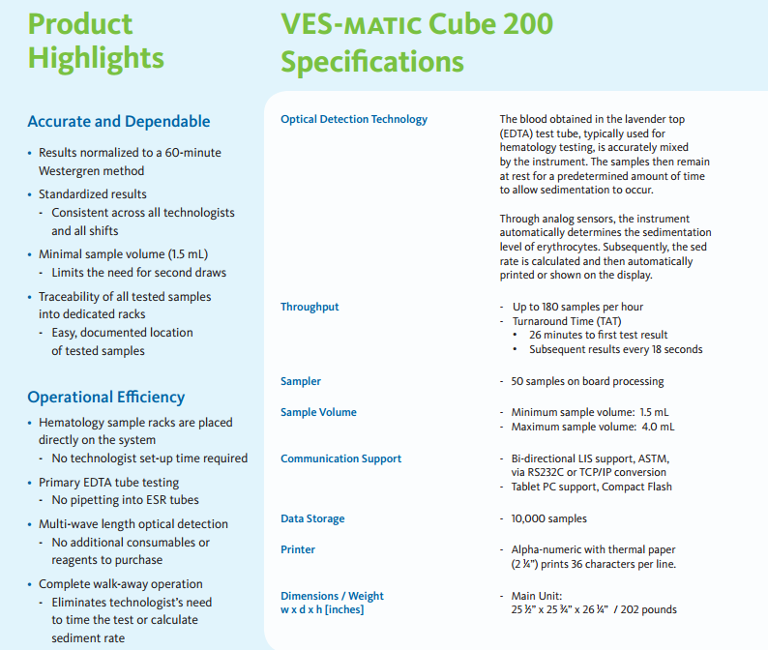

Slide 20
Ayarlanabilir ayaklar

Slide 21
REFERANS DEĞERLER
ESR Üst Limit (mm/saat , mm/h, mm/s)
Yaş
Erkek
Kadın
>

Slide 22
ESR testinin Klinik Önemi
(ESR) spesifik(özgün olmayan) bir testtir
Plazma proteinlerinden fibrinojen, immunglobulinler, ve C reaktif protein gibi proteinler in artışına sebep olan Enfeksyonlar, yangısal durumlar, maliniteler, dejeneratif hastalıklar varsa ESR değeri artar .
ESR; Anemi, gebelik, hemoglobin hastalıkları, antienflamatuar ilaç kullanımı, hemokonsantrasyon gibi durumlardan da etkilenen bir testtir.

Slide 23
ESR Arttıran Sebepler
Orak hücre anemisi dışındaki tüm anemiler
Akut ve kronik yangısal durumlar ve enfeksyonlar – HIV Hastalığı – Tüberküloz – Akut viral hepatit – Artrit – Bakterial endokardit (Kalp zarı iltihabı) – Pelvik yangısal reaksyonlar – Dış Gebelik (Batına açılmış) – Sistemik kupus eritematozus hastalığı
Tripanozoma enf (çok hızlı artar)
Leishmania Enf.
Lenfoma, hodgkin Hst, bazı diğer tümörler
Doğum kontrol hapı ve bazı diğer ilaçlar
……

Slide 24
ESR nin Azaldığı Durumlar
Polisitemi (Eritrosit sayısı çok artmış)
Poikilocytosis (farklı şekilli eritrositler bir arada)
Yeni doğan
Dehidratasyon (Aşırı Susuz kalma)
Hemorajik Ateş ve kanın konsantre olmasına sebep olan diğer hastalıklar

Slide 25
Hata kaynakları
Antikoagülan oranı fazla ise ESR artabilir
Heparinli kan örneklerinde zeta potansiyeli değişeceğinden Heparin kullanılmamalıdır.
Heparinize edilmiş hastalarda da ESR değerleri yüksek bulunur. Doğru konsantrasyonda kullanılması şartıyla EDTA ya da Sitrat kullanılması sonuçları etkilemez.
Tüp içindeki hava kabarcıkları, örneğin hemolizli oluşu, tübün kirli olması sonuçları etkiler.

Slide 26
Tüplerin eğimli durması ESR yi arttırır.
3 derecelik bir eğim bile ESR değerlerini %30 oranında değiştirebilir.
Plastik ESR pipetleri kullanıldığında sonuçlar, cam tüplerinkinden 1-2 mm yüksek bulunabilir.

Slide 27
Oda ısısı 20-25°C arasında olmalıdır. İki yöndeki sapmalar da sonucu değiştirebilir. Kan örneği buzdolabında saklanmışsa ölçüme geçmeden önce oda ısısına gelmesi sağlanmalı en az 8 kere alt-üst edilmelidir.
Ölçümler kan alındıktan sonraki iki saat içerisinde yapılmalıdır (EDTA’lı kanlar +4°C de saklanması şartıyla 12 saat boyunca kullanılabilir ).
Wintrobe yöntemindeki gibi bu yöntemde de aneminin etkisini ortadan kaldırmak için standart bir yöntem yoktur . Bu amaçla
(Westergren ile bulunan değer) x 15 / 55-Hct
gibi bir formül kullanılabilir

Slide 28
Aneminin ESR üzerine Etkisi
Westergren ile ölçülen ESR : 32 mm/saat
Hematokrit değeri: 24 %
ise
Hesaplanan ESR değeri= 32* (15/55-24)
Hesaplanan ESR değeri= 32* (15/31)
=32* 0,48
=15,4 bulunur

Slide 29
Hatırlatma
Kullanılan tüm ölçüm yöntemlerinin hematokrit değerleri %30-45 arasında iken daha güvenilir oldukları bilinmektedir

